Slide 1
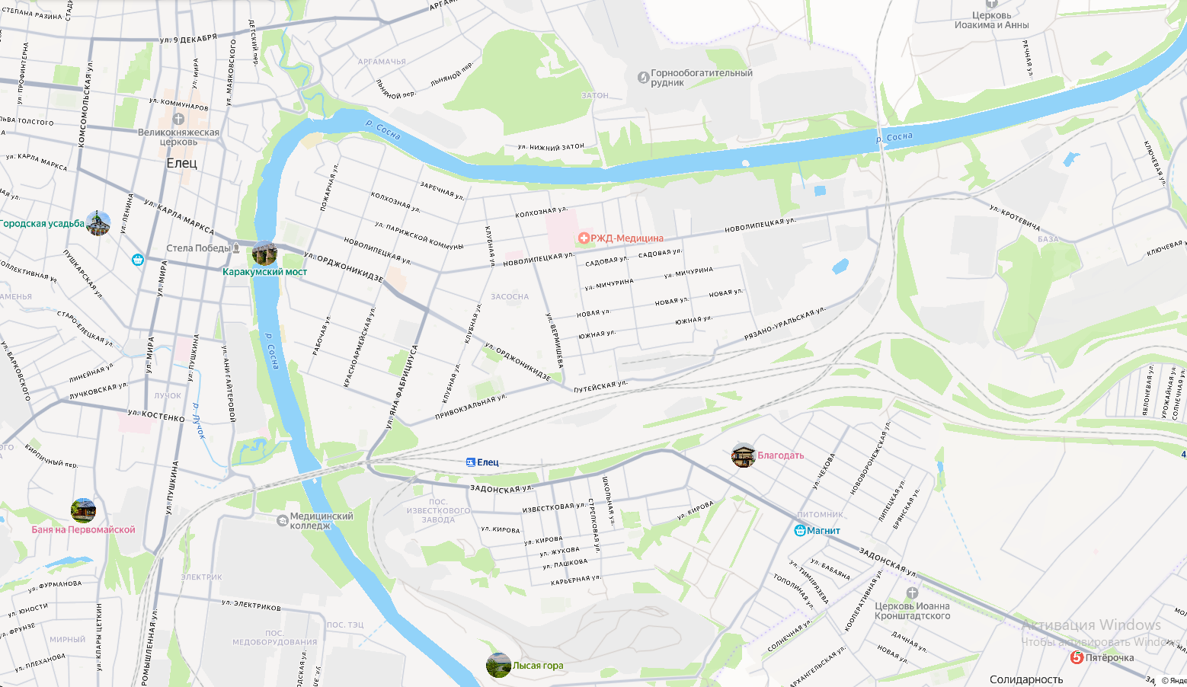
Приложение к постановлению администрации городского
округа город Елец от «____» ___________2026 № ___________
Схема объезда по автомобильным дорогам общего пользования
- - - - - Возможна схема объезда
Зона перекрытия
Малютина Елена Сергеевна
8-474767 3-04-10

